Slide 1
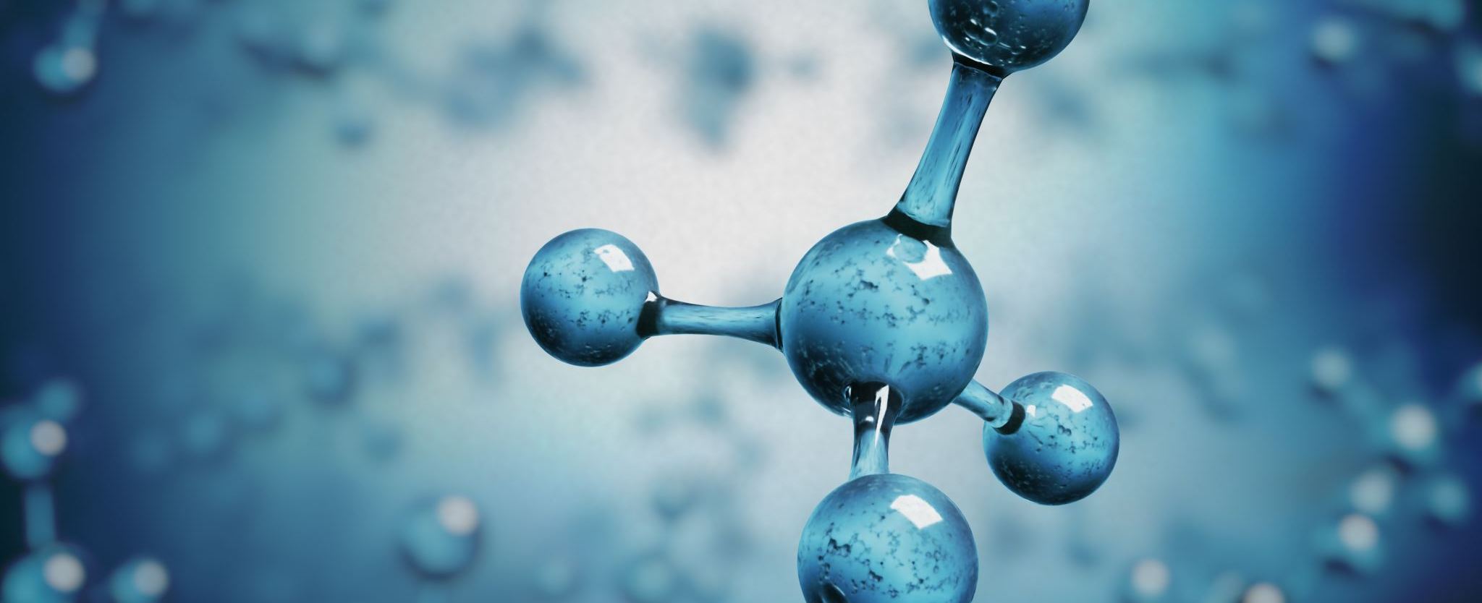
Robuste und zuverlässige Verbindung im Schmutz und Wasser

Slide 2
Die Lösung
Linsenstecker sind unempfindlich gegenüber Staub, Schmutz und lassen sich sogar unter fliessendem Wasser reinigen. Das besondere an Linsenstecker ist, dass der LWL Kern auf 200-900-fache vergrössert wird und sie im gesteckten Zustand keinen physikalischen Kontakt haben.
Das Schraubgewinde und die optimale Zugentlastung bieten beste Konnektivität auch unter widrigen Bedingungen wie Kälte, Hitze, Schlamm, Staub oder hohem Druck. Speziell für taktische-militärische Bodensysteme, Öl & Gas-, Bergbau-,Offshore- und Rundfunkanwendungen.

Slide 3
Ausgangslage
Es gibt Einsatzbereiche, die lassen kaum einen Glasfaserverbindung zu. Viele LWL-Stecker sind nicht für den Einsatz in rauen Umgebungen geschaffen, und wenn dann im Feld bei Regen, Schnee und Schmutz eine sichere Verbindung geschaffen werden soll, versagen Standard LWL-Stecker.
Gerade bei industriellen und militärischen Anwendungen im Feld bei widrigen Bedingungen ist die Anforderung an einen mechanisch robusten Steckübergang von Bedeutung. Einmal verschmutzt, muss er leicht zu reinigen sein und mehrere tausend Steckzyklen aushalten.

Slide 4
Vorteile von Linsenstecker
Technische Daten
Hohe Steckzyklen >3000
Hoher Schutzgrad: IP67
Unempfindlich gegenüber Vibration, Shock, Druck, Wasser
Erfüllt militärische Norm MIL-DTL-83526
Hoher Temperaturbereich -55 bis +85°C
Für 1-12 Fasern Multimode oder Singlemode
Unsere Services
Beratung, Konzept und Engineering
Service und Reparatur

Slide 5
Fragen?
Das Team der Connect Com ist gerne für Sie da!
Andreas Hausheer
Produktmanager
+41 41 854 00 83
andreas.hausheeer@ccm
David Stoller
Geschäftsfeldentwicklung
+41 79 333 91 31
david.stoller@ccm.ch
www.ccm.ch

Slide 6
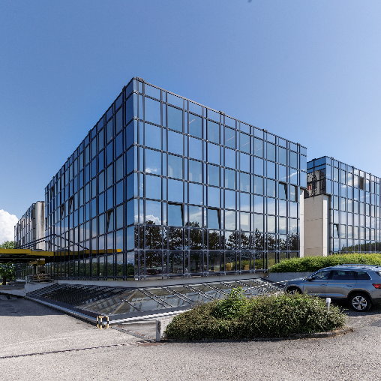
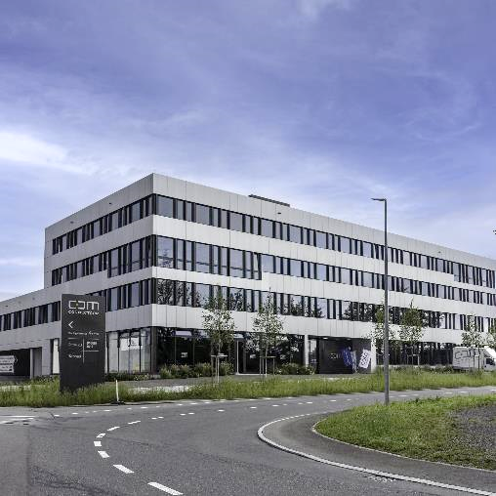
Firmenstandorte
Connect Com AG
Rothenburg, Schweiz
Connect Com GmbH Nürtingen, Deutschland
Connect Com SA Gland, Westschweiz

Slide 7
Connecting the dots
Notes:
#connectom #connectingthedots #fiberoptics #odc #harshenviroment #smartcity

